Slide 1
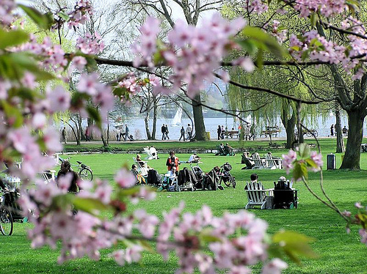
Die Jahreszeiten
Der Frühling

Slide 2

Der Sommer

Slide 3
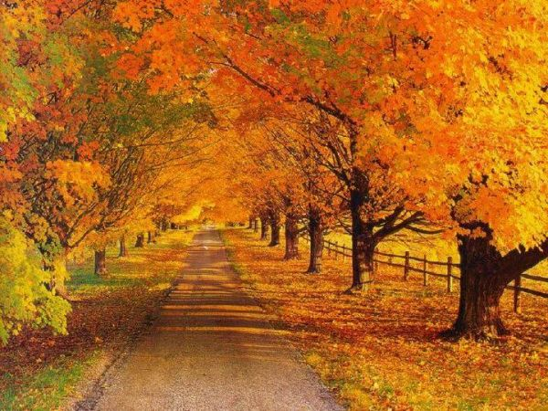
Der Herbst

Slide 4
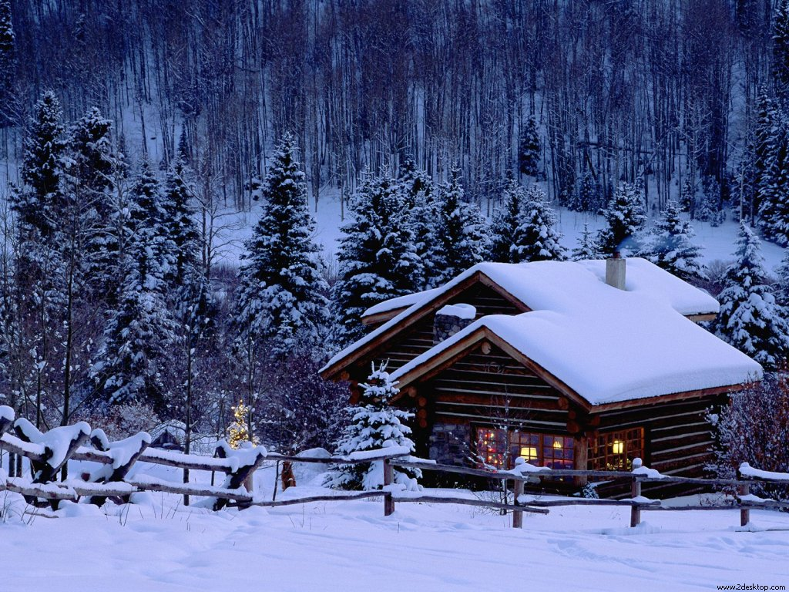
Der Winter

Slide 5
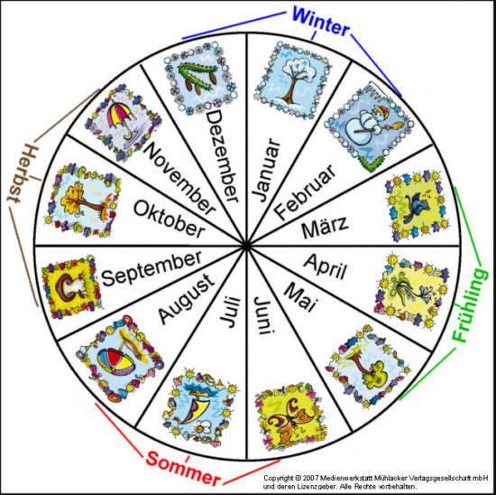
Die Monate

Slide 6
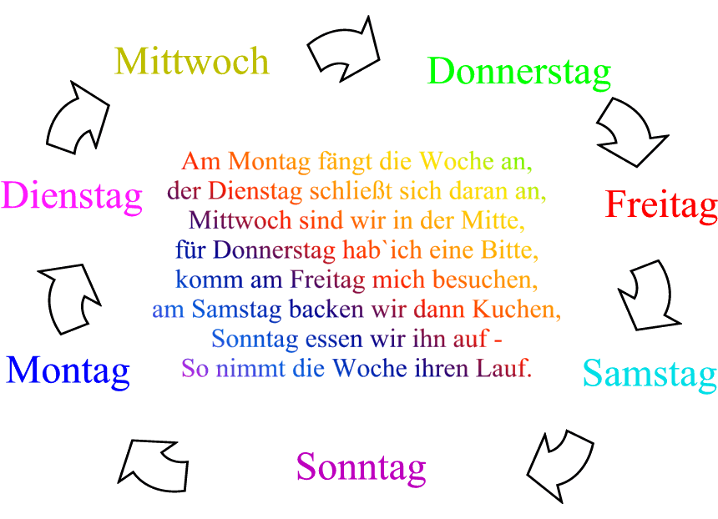
Die Wochentage

Slide 7
Die Zeitangaben
Um → Uhrzeit
Am → Tag
Im → Monat/Jahreszeit

Slide 8

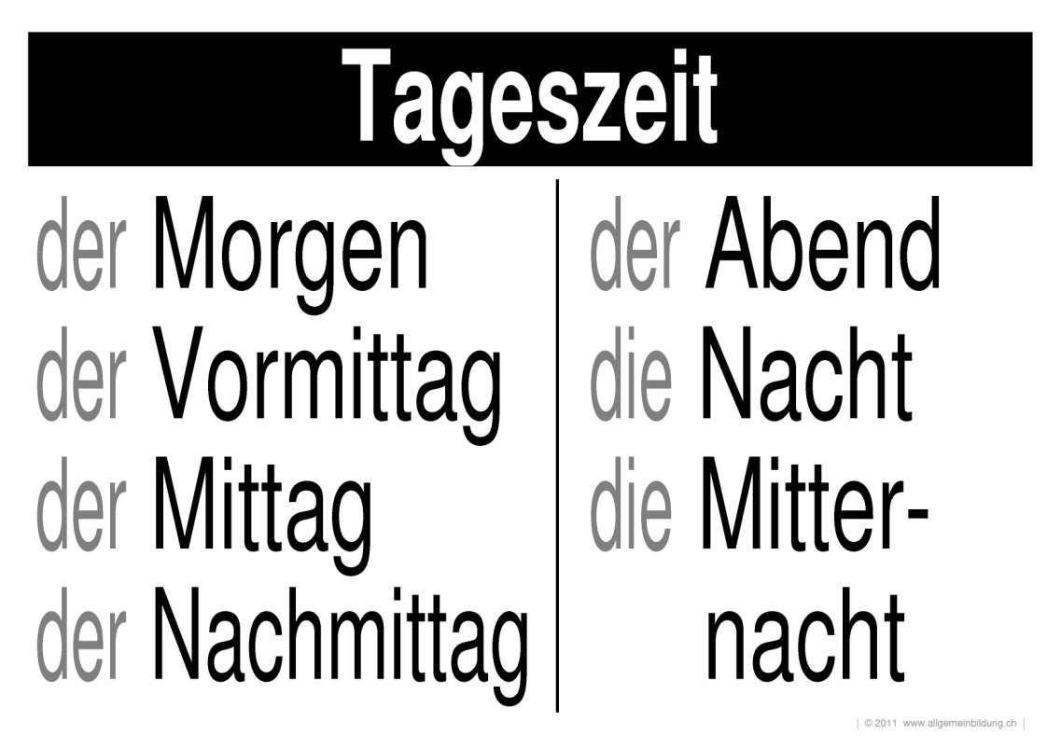
Die Tageszeiten

